Slide 1


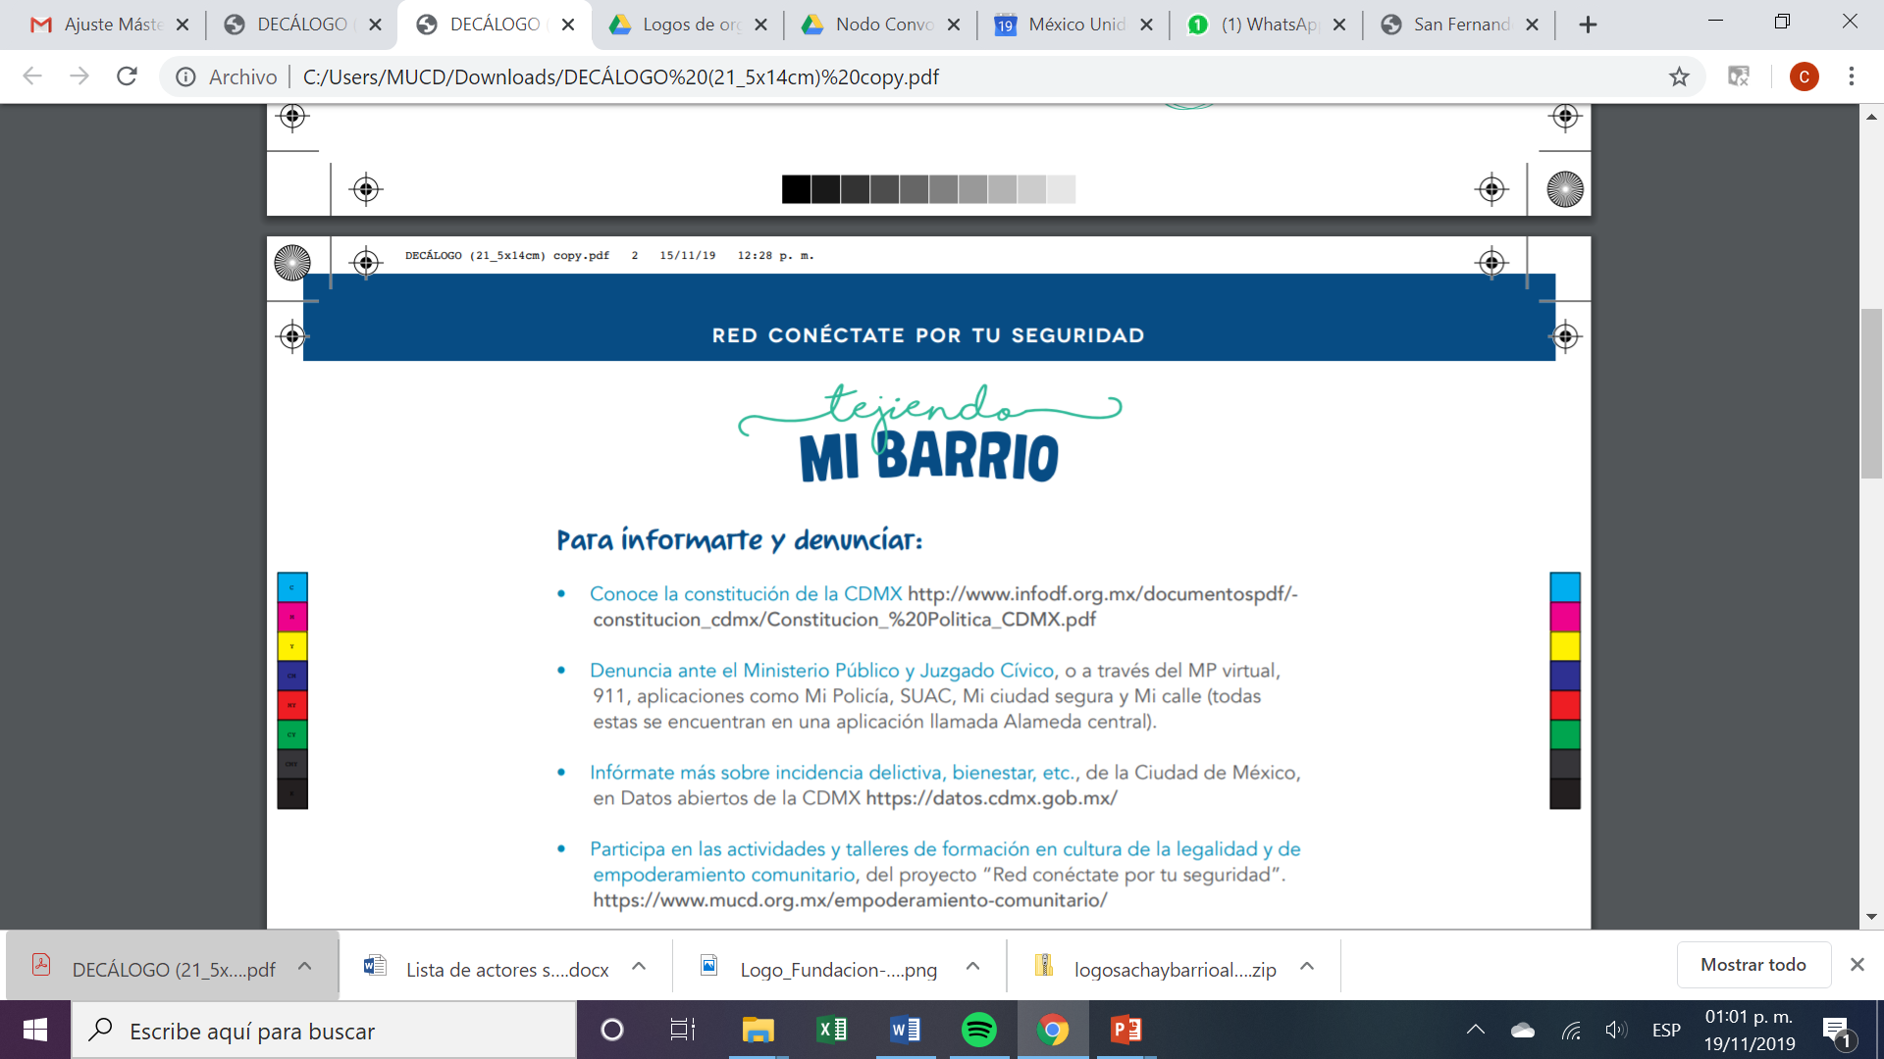

Abogado de barrio

Slide 2

Luis Enrique Lima Colín
Líder juvenil de 25 años, egresado de la Licenciatura en Derecho por la UNAM. Actualmente, se desempeña como consejero universitario en la UNAM y tiene pasión por el derecho electoral.
Entre sus gustos personales se encuentra, la poesía y la música y le gusta escribir artículos de investigación.

Slide 3
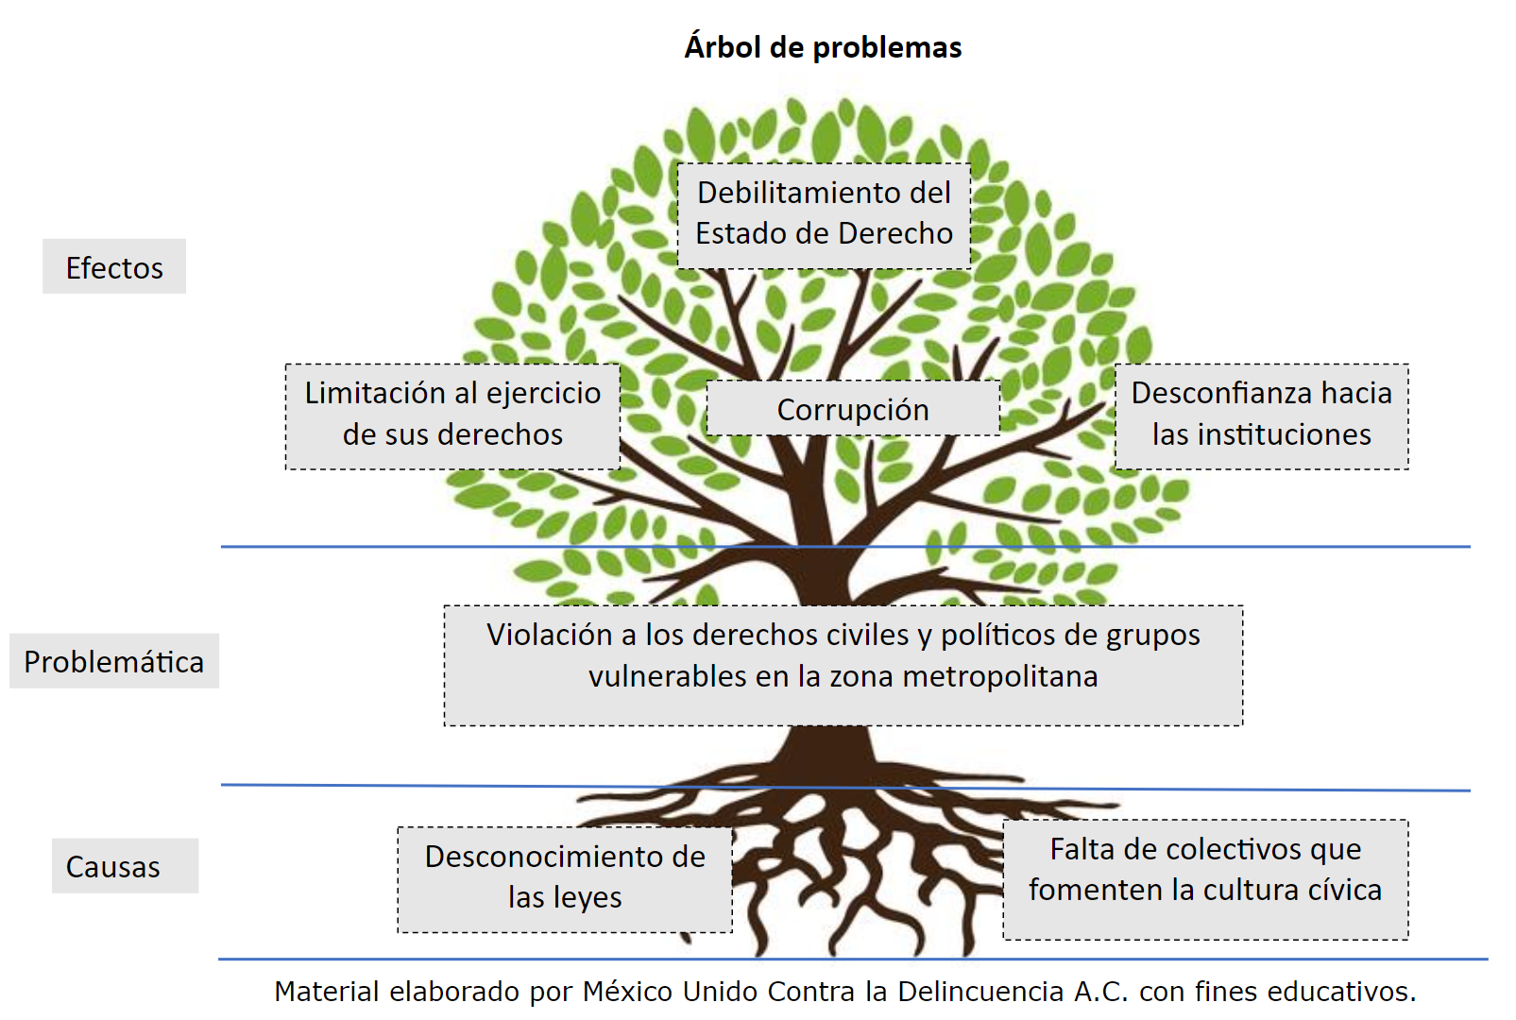
ANÁLISIS DEL PROBLEMA

Slide 4
PLANTEAMIENTO DEL PROBLEMA
Existe una violación a los derechos civiles y políticos de grupos vulnerables en la zona metropolitana de la CDMX, generado por el desconocimiento de las leyes y la falta de colectivos que fomenten la cultura cívica, lo que ocasiona la limitación al ejercicio de sus derechos, corrupción, desconfianza hacia las instituciones, generando así un debilitamiento del Estado de Derecho

Slide 5
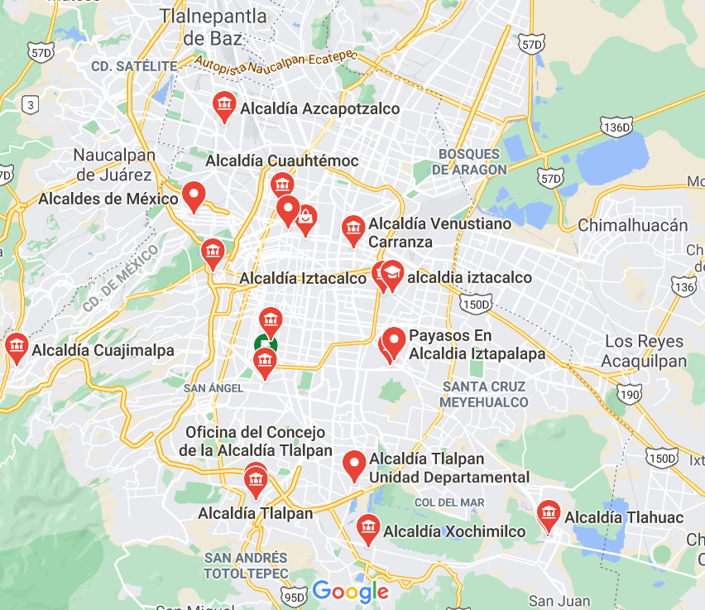
JUSTIFICACIÓN Y FUNDAMENTACIÓN
Delimitación Geográfica
Zona metropolitana CDMX

Slide 6
JUSTIFICACIÓN Y FUNDAMENTACIÓN
Marcha Exploratoria
El acceso a la justicia es un principio básico del estado de Derecho, sin acceso a la justicia, las personas no pueden hacer oír su voz, ejercer sus derechos

Slide 7
OBJETIVO GENERAL
Proteger los derechos civiles y políticos de grupos vulnerables a través de redes de colaboración con instituciones y organismos nacionales, para contribuir al fortalecimiento del Estado de Derecho.

Slide 8
OBJETIVOS ESPECÍFICOS
Brindar conocimiento de las leyes a través de las asesorías y acompañamiento legal a los grupos vulnerables.
Promover convenios de colaboración entre estudiantes y profesionistas de derecho para desarrollar un repositorio digital.

Slide 9
DESTINATARIOS O POBLACIÓN OBJETIVO
¿A quiénes queremos impactar?
500 personas de la zona metropolitana de la CDMX

Slide 10
PRODUCTOS O RESULTADOS ESPERADOS
Brindar conocimiento de las leyes a través de las asesorías y acompañamiento legal a los grupos vulnerables.
Actividad 1. Brindar asesorías y acompañamiento legal a los grupos vulnerables.
Porcentaje de asesorías y acompañamiento legal brindados a los grupos vulnerables.
Meta: 40 asesorías y acompañamientos
Frecuencia: Mensual
Promover convenios de colaboración entre estudiantes y profesionistas de derecho para desarrollar un repositorio digital.
Actividad 2. Desarrollar un repositorio digital.
Porcentaje de progreso en el desarrollo del repositorio digital.
Meta: 1 repositorio digital
Frecuencia: Anual

Slide 11
PLAN DE ACCIÓN
Brindar conocimiento de las leyes a través de las asesorías y acompañamiento legal a los grupos vulnerables.
Promover convenios de colaboración entre estudiantes y profesionistas de derecho para desarrollar un repositorio digital.
Actividad 2. Desarrollar un repositorio digital.
Actividad 1. Brindar asesorías y acompañamiento legal a los grupos vulnerables.
09 de noviembre 2020
09 de noviembre 2020
Luis Lima
Luis Lima

Slide 12
RECURSOS
Actividad 1
Actividad 2
Recursos humanos: De 6 a 15 personas
Recursos humanos: De 6 a 15 personas
Recursos financieros: $0
Recursos financieros: $0
Recursos materiales: Dispositivos digitales e internet
Recursos materiales: Dispositivos digitales e internet

Slide 13
RESULTADOS
1. Resultados cuantitativos (porcentaje) según indicadores.
2. Fotografías del antes y el después.
3. Resultado “no esperado”

